Slide 1
4. poglavlje
UKLJUČIVANJE UČENIKA

Slide 2
TEME
Stvaranje interesa i angažmana kroz pristup, uključivanje i pravednost
Aktivno sudjelovanje učenika u kontekstu mjesta i zajednice i kritičko razmišljanje
Orijentiranost na ciljeve i ustrajnost učenika
Samopouzdanje učenika i autonomija učenika

Slide 3
ISHODI UČENJA
Nakon 4. poglavlja moći ćete:
Razumjeti izazovne aspekte angažiranja učenika
Cijeniti utjecaj mjesta i zajednice
Iskoristiti znanje i vještine razvijene s vrha
Prepoznati ulogu odgajatelja

Slide 4
ISHODI UČENJA
Nakon 4. poglavlja moći ćete:
Dizajnirati i razviti relevantan program učenja s ciljem uključivanja odraslih učenika
Koristiti posebne alate i metode obrazovanja odraslih kako bi program osposobljavanja postao inkluzivan i dostupan

Slide 5
1. tema - Stvaranje interesa
Javno priznavanje učenja može pomoći boljem angažmanu
Uključivanje učenika koji se temelji na potrebama učenja;
Da učenje odraslih bude atraktivno, uključivo, dostupno i fleksibilno (CEDEFOP)
da programi učenja za odrasle smanje nejednakosti i budu relevantni za učenike
Angažiranje odraslih da u prioritetnim koracima postave ciljne skupine / ranjive skupine au skladu s preporukama UNESCO GRALE-a

Slide 6
2. tema - Aktivno sudjelovanje učenika
Zašto je učenje dobro?
Sudjelovanje se mora temeljiti na uzajamnim interesima
Fokus na učenika usmjeren je na izgradnju dijaloga i povjerenja
Akcije zajednice ističu važnost sudjelovanja - „Nikog se ne zapostalvlja“ (UNESCO)
Povezivanje gradova / regija koje uče sa participativnim akcijama - primjeri GNLC-a
Povezivanje sudjelovanja s aktivnim građanstvom

Slide 7
3. tema - Orijentacija na ciljeve i ustrajnost učenika
Povezivanje sudjelovanja s ishodima učenja
Isticanje učenja kroz inkluzivno obrazovanje - odgovornosti nastavnika
Pružanje podrške i povratnih informacija u učenju za jačanje ustrajnosti
Balansiranje društveni fokus (aspekti građanstva) i ekonomske koristi (zapošljivost) kao odlučujući čimbenici
Prepreke i izbor javnog priznavanja učenja odraslih i zajednice

Slide 8
4. tema - Samopouzdanje učenika i autonomija učenika
Uloga i važnost autonomije, samoizgradnje i intimnosti učenja (Bélanger)
Poboljšanje dijaloga i diskursa između nastavnika i učenika (Freireov pristup)
Promoviranje učenja s odraslima umjesto samo podučavanja odraslih (Mayo i English)
Očekivanje / potreba za kritičkim razmišljanjem i refleksijama od učenika
Učinak samousmjerenog učenja

Slide 9
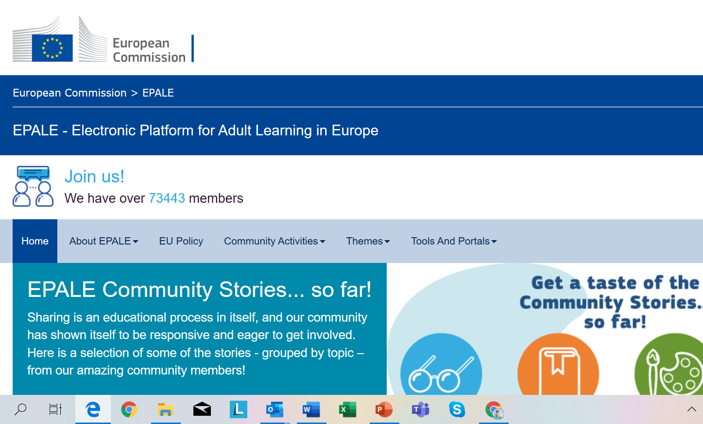
Utjecaj mreže EPALE
https://epale.ec.europa.eu/en

Slide 10
Hvala!
Imate li pitanja?

